Slide 1
2018心肺复苏培训
枝江市人民医院
唐国平
2018年1月

Slide 2
2015年10 月 15 日，美国心脏学会（AHA）在 2010 版心肺复苏指南的基础上进行了更新，新版指南发布在 Circulation 杂志上。强调如何做到快速行动、合理培训、使用现代科技及团队协作来增加心脏骤停患者的生存几率

Slide 3
每年有超过 326000 人发生院外心脏骤停，大约有 90% 的患者最终死亡。快速有效的心肺复苏能够有效避免心脏骤停者的死亡率。时隔 5 年，美国心脏学会（AHA）更新《美国心脏学会 CPR 和 ECC 指南》，针对该指南中的几个关键问题和重大变更

Slide 4
CPR（心肺复苏）的三个阶段
基础生命支持（BLS)
高级生命支持（ALS)
延期生命支持（PLS)

Slide 5
重点更新
1. AHA 成人生存链分为两链：一链为院内急救体系，另一链为院外急救体系；
2. 手机时代，充分利用社会媒体呼叫施救者，手机等现代化电子设备能够发挥重要作用；
3. 以团队形式实施心肺复苏：早期预警系统、快速反应小组（RRT）和紧急医疗团队系统（MET）。

Slide 6
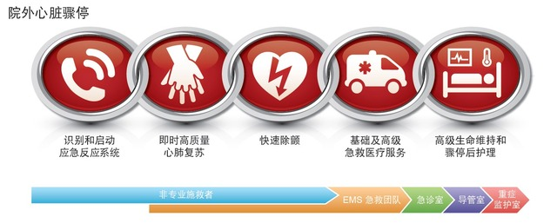
非专业人士该怎么做
1. 继续强调简化后的通用成人基础生命支持（BLS）流程

Slide 7
2. 施救者在不离开患者的情况下紧急反应（通过手机等电子设备），未经培训的旁观者应该立即拨打急救电话（中国为 120）；
3. 建议在有心脏骤停风险人群社区执行公共场所除颤器（PAD）方案，可在社区、健身房、运动场等场所配备除颤器；
4. 鼓励非专业人士进行心肺复苏：快速识别心脏骤停，立即向呼叫者提供心肺复苏指导（调度员指导下的心肺复苏）；
5. 单一施救者的施救顺序：应先开始胸外按压再进行人工呼吸（C - A - B），减少首次按压的延时

Slide 8
非专业人员在指导下自行对心脏骤停的成人患者进行单纯胸外按压（Hands - Only）式心肺复苏，指导自动体外除颤仪或有参加过训练的施救者胸外按压；不必进行口对口人工呼吸，仅在胸部中心进行快速有力的按压，频率为 100-120 次 / 分钟。若有能力，则应按照 30 次按压给与 2 次人工呼吸的比例给予人工呼吸

Slide 9
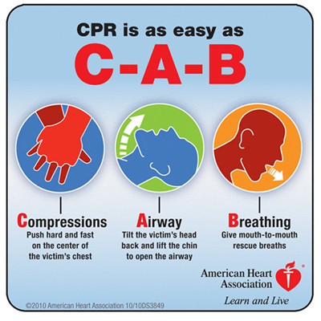

Slide 10
7. 高质量的心肺复苏，足够的速率和按压幅度：按压速率为 100 - 120 次 / 分钟；幅度至少是 2 英寸（5 厘米）。不超过 2.4 英寸（6 厘米）；
8. 患者有疑似生命危险，或与阿片类药物相关的紧急情况，应给与纳洛酮：在相关人员指导进行纳洛酮治疗

Slide 11
美国每年有 20 万例院内心脏骤停发生。CPR 培训是基础必会的课程。然而，研究显示，这一技能会在接受培训后数月内逐渐生疏。所以应进行反复、高频的培训来保证院内持续掌握，并熟悉如何将患者转运到最高质量的心血管急救部门

Slide 12
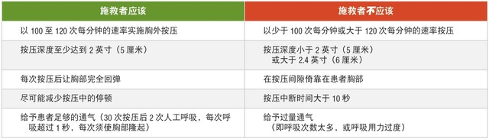
专业人员该怎么做

Slide 13
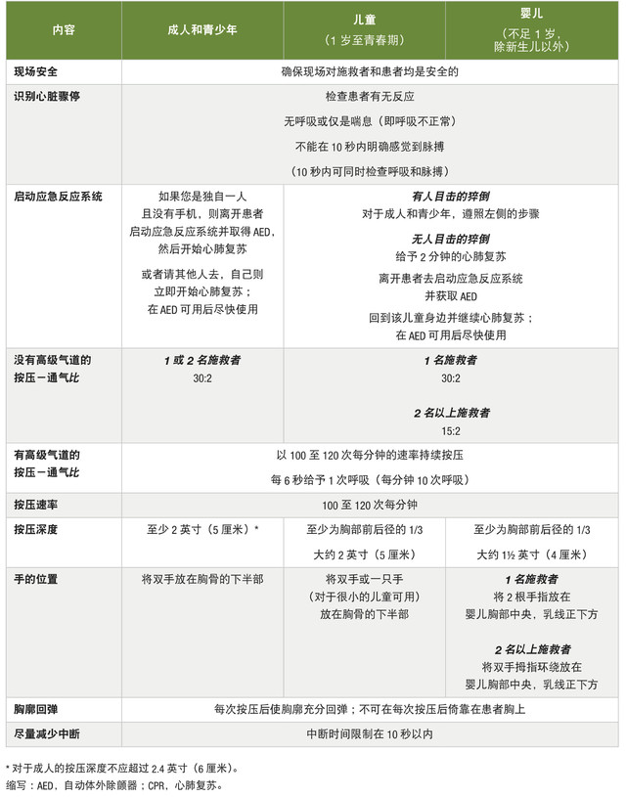

Slide 14
1. 基本原则：
施救者应同时进行几个步骤，如同时检查呼吸和脉搏，以缩短开始首次按压的时间；
由多名施救者形成综合小组，同时完成多个步骤和评估（分别由施救者实施急救反应系统；胸外按压、进行通气或取得球囊面罩进行人工呼吸、取回病设置好除颤器同时进行）

Slide 15
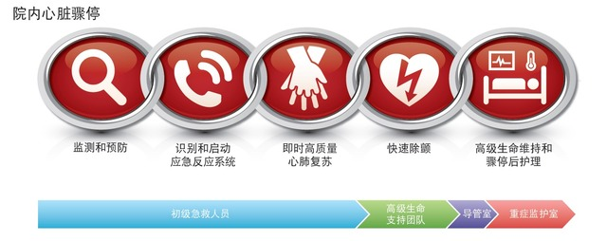

Slide 16
2. 高质量的心肺复苏
（1）. 每次按压后胸廓充分回弹，施救者必须避免在按压间隙倚靠在患者胸上；
（2）. 减少按压中断：胸外按压在整体心肺复苏中的目标比例至少为 60%；
（3）. 若紧急医疗系统采用包括持续胸部按压的综合救治干预，对院外心脏骤停者可以考虑在综合救治中使用被动通气技术；
（4）. 对正在进行持续心肺复苏且有高级气道的患者，通气速率建议简化为每 6 秒一次呼吸（每分钟 10 次呼吸）。

Slide 17
3. 足够的速率和按压幅度：按压速率为 100 - 120 次 / 分钟；幅度至少是 2 英寸（5 厘米）。不超过 2.4 英寸（6 厘米）。最新数据提示过度按压的速率与深度起到的急救效果更差，所以最新指南对心脏的按压深度、速率都进行了上限设定。

Slide 18
4. 为帮助患者预防大脑退化损伤，目标温度管理方面，最新证据显示温度范围可以扩宽到 32-36 摄氏度并维持至少 24 小时；

Slide 19
5. 对于呼吸衰竭伴有肌紧张，且带有胎便的新生儿，目前还没有充足证据支持常规气管插管。新指南建议在辐射加温器下进行心肺复苏以帮助新生儿更快地获得氧气供应

Slide 20
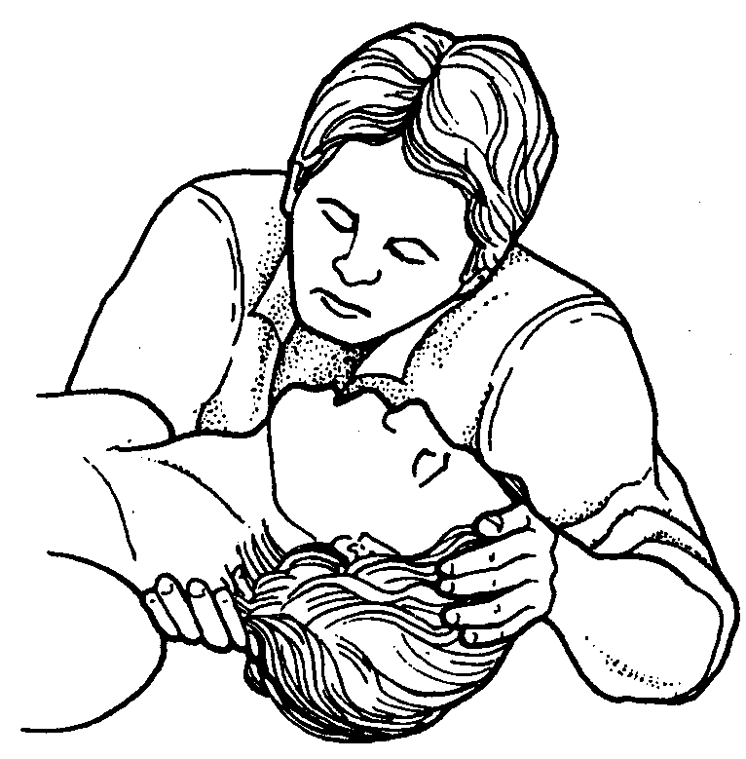
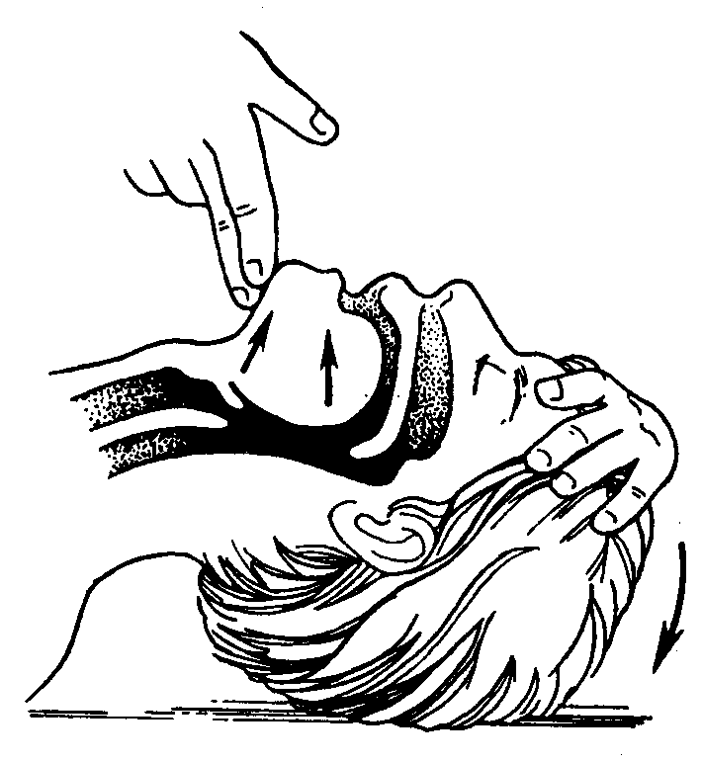
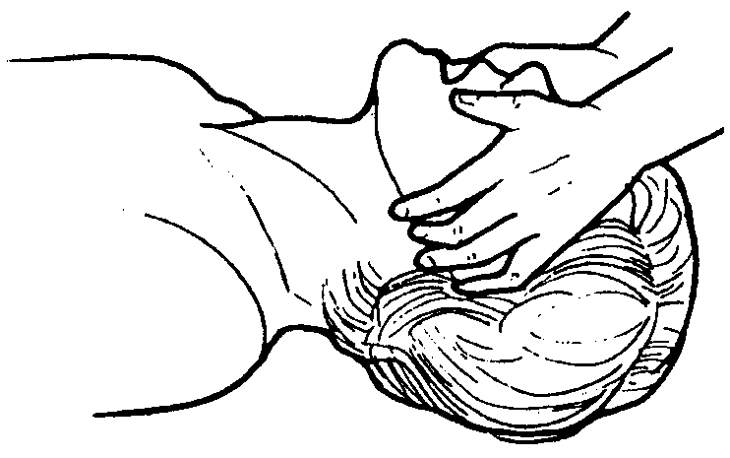
心肺复苏技术
仰头抬颈法
仰头举颏法
抬举下颌法

Slide 21
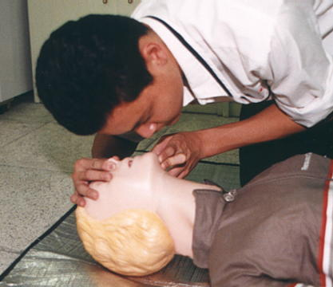
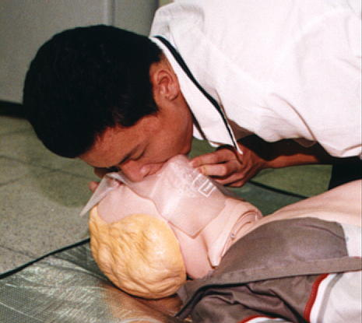
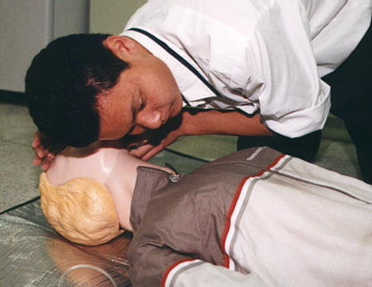

Slide 22
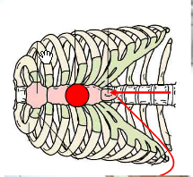
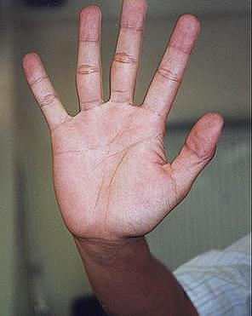
按压位置：
左手的掌根部放在按压区，右手重叠在左手背上，两手手指跷起(扣在一起)离开胸壁。双肩正对人胸骨上方，两肩、臂、肘垂直向下按压。平稳地、有规律地进行，垂直向下按压，每次抬起时，掌根不要离开胸壁，保持已选择好的按压位置不变
以掌跟按压

Slide 23
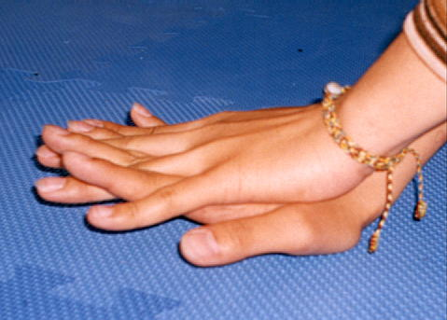
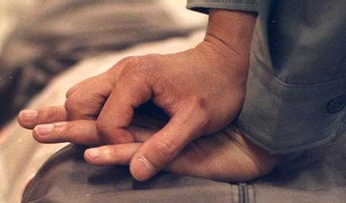
两手手指跷起(扣在一起)离开胸壁

Slide 24
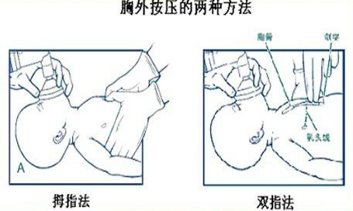
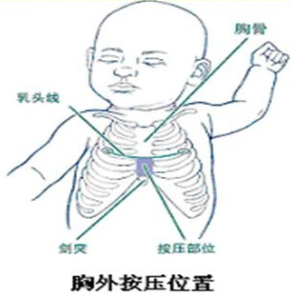
婴幼儿胸外心脏按压方法
定位：双乳连线与胸骨垂直交叉点下方1横指
幼儿：一手手掌下压
婴儿：环抱法，双拇指重叠下压；或一手食指、中指并拢下压
下压深度：幼儿至少2.5～3.5厘米，婴儿至少1.5～2厘米
按压频率：每分钟至少100次

Slide 25
不同年龄小儿心脏按压法
年龄 | 1岁以内 | 1-7岁 | 7岁以上
脉搏触诊 按压部位 按压手法 按压深度 按压速度 按压/通气比例 | 肱动脉和股动脉 乳头连线中点下一横指下缘处 双指按压法 1.5-2cm 100-120次/分 5:1 | 颈动脉 胸骨中下1/3交界处 单掌按压法 2.5-3.5cm 100次/分 5:1 | 颈动脉 胸骨中下1/3交界处 双手掌按压法 3.5-5cm 100次/分 5:1

Slide 26
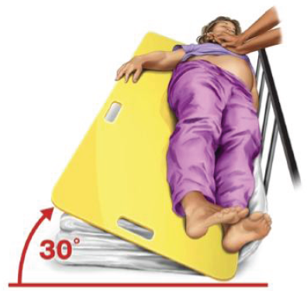
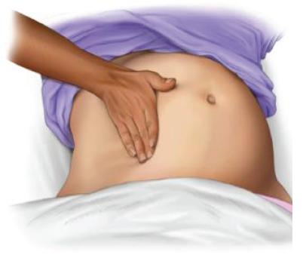
孕妇心肺复苏

Slide 27
紧急呼救电话：120
院内：4501120

Slide 28
谢谢观赏

